Slide 1

Taller de Arduino y Electrónica básica: Parte Teórica
Ingeniería en Computadores/Computer Engineering
Presentación hecha por: Santiago Gamboa
Modificada por: José Morales Profesor: Milton Villegas Lemus
Octubre, 2019

Slide 2
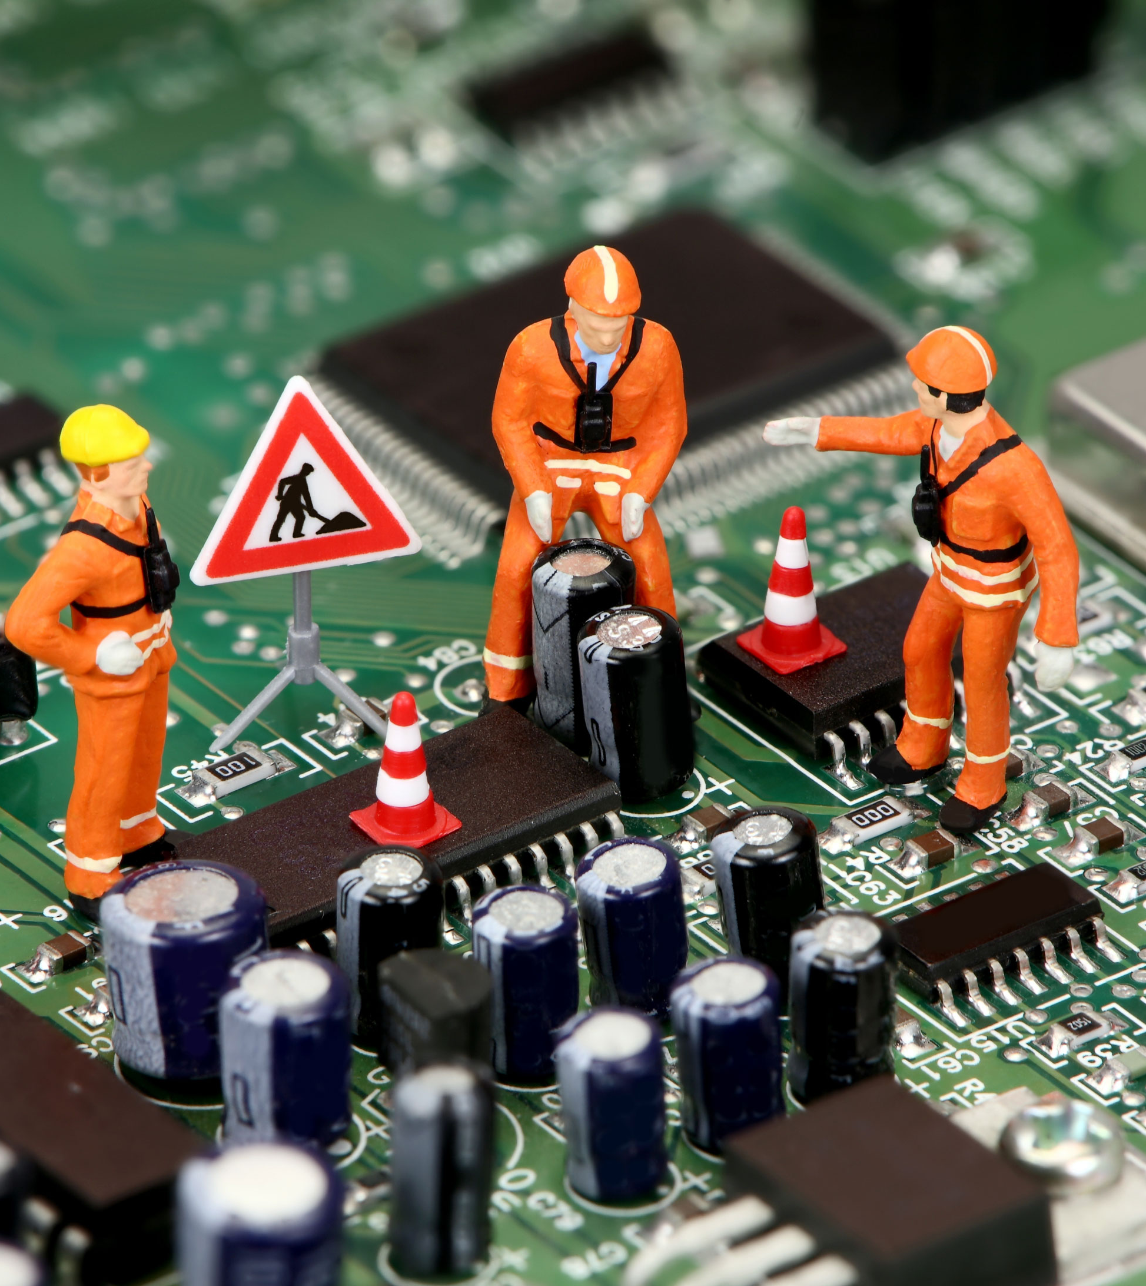
Conceptos Básicos de Electrónica

Slide 3
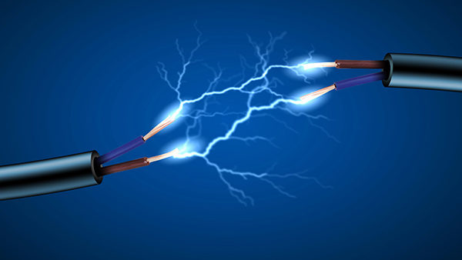
Corriente Eléctrica
Flujo de electrones a través de un material por un periodo de tiempo.
Se mide en Amperios [C]\[s] = [A]
Ingeniería en Computadores/Computer Engineering
Ingeniería en Computadores/Computer Engineering

Slide 4

Tensión eléctrica
Potencial eléctrica: Cantidad de trabajo de un campo eléctrico para mover un electrón.
Tensión: Diferencia de potenciales eléctricas entre dos puntos (facilidad para aceptar electrones)
Se mide en Voltios [V]
Ingeniería en Computadores/Computer Engineering

Slide 5
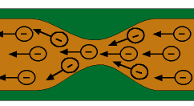
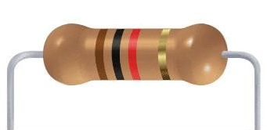
Resistencia
Capacidad de un elemento para resistirse al paso de corriente eléctrica.
La unidad de medida es el ohm [Ω].
Ingeniería en Computadores/Computer Engineering

Slide 6
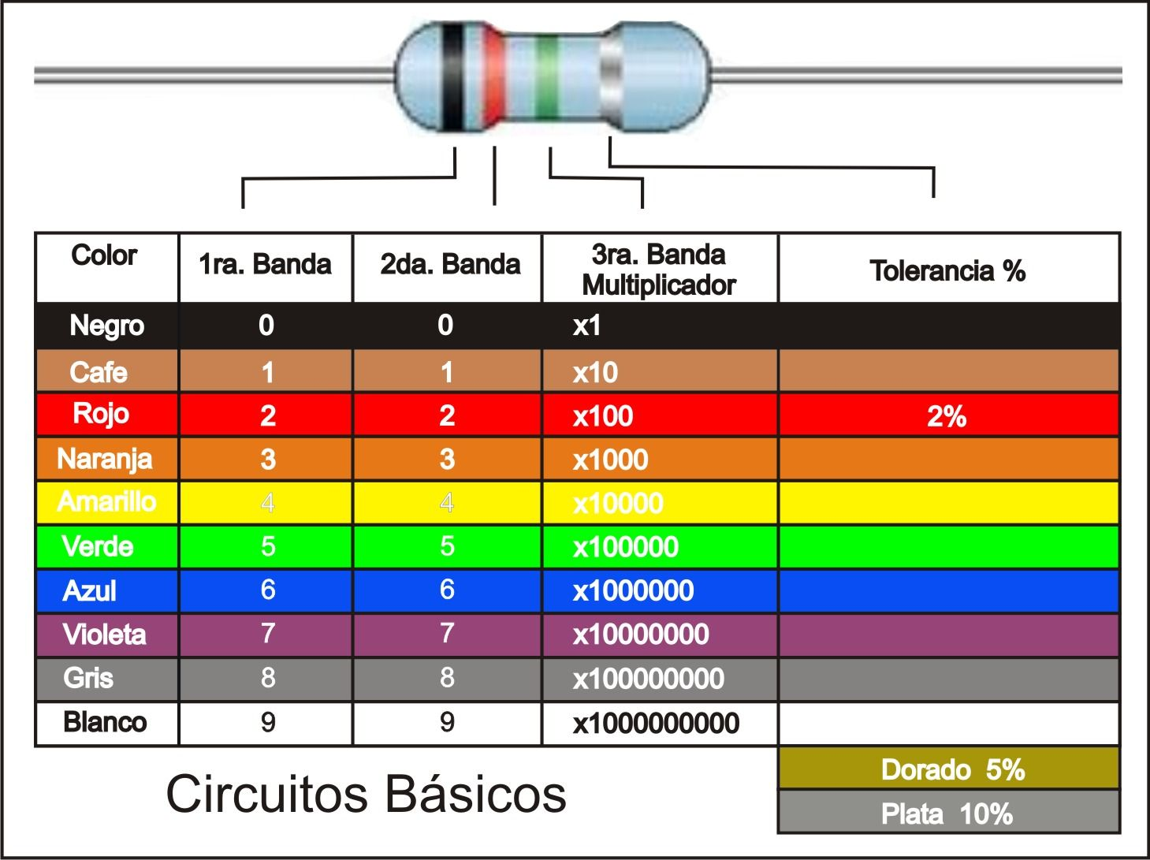
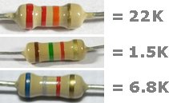
Código de colores
Ingeniería en Computadores/Computer Engineering

Slide 7
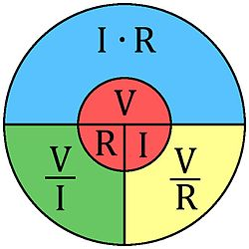
Ley de Ohm
Relación de corriente, tensión y resistencia.
La tensión en una resistencia es igual a su valor por la corriente que pasa por ella.
Ingeniería en Computadores/Computer Engineering

Slide 8
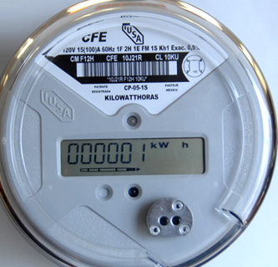
Potencia eléctrica
Transferencia de energía con respecto al tiempo.
Es igual al producto de la tensión por la corriente.
Medida en Watts [W].
Ingeniería en Computadores/Computer Engineering

Slide 9
Modelos de flujo de corriente
ánodo – cátodo (químico - real)
Electrones fluyen de átomos cargados negativamente a átomos cargados positivamente
cátodo – ánodo (convencional)
Electrones fluyen de positivo a negativo
A pesar de que el modelo convencional es incorrecto en asumir que la corriente fluye de positivo a negativo, es la convención utilizada en planteamiento de ecuaciones y caracterización de circuitos

Slide 10
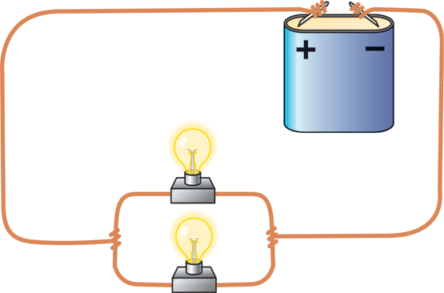
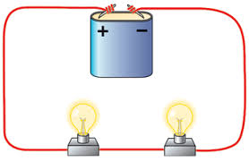
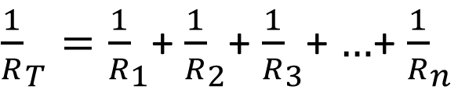

Circuito serie
La corriente es igual en todos los elementos.
Comparten solamente una terminal.
Las resistencias en serie se calculan:
Circuito Paralelo
La tensión es igual en todos los elementos.
Comparten ambas terminales.
Las resistencias en paralelo están dados por:
${\frac{1}{R}}_{T}={\frac{1}{R}}_{1}$+ ${\frac{1}{R}}_{2}$+ ${\frac{1}{R}}_{3}$+ $…$+ ${\frac{1}{R}}_{n}$
$$R_{T}=R_{1}+R_{2}+R_{3}+…+R_{n}$$
Ingeniería en Computadores/Computer Engineering

Slide 11
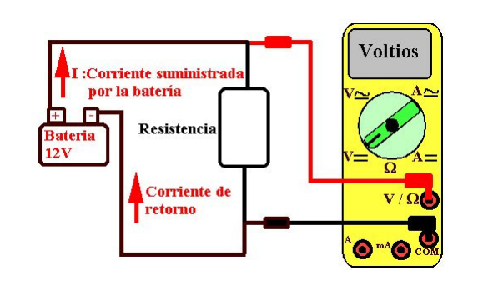
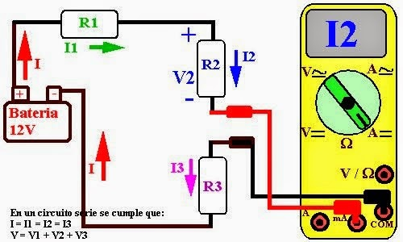
Medición de Corriente
Medición de Tensión
Se mide en serie.
La corriente que pasa por los elementos es la misma en serie
Se mide en paralelo
La tensión es la misma en paralelo, para todos los elementos.
Ingeniería en Computadores/Computer Engineering

Slide 12
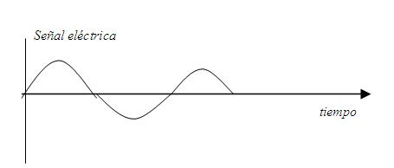
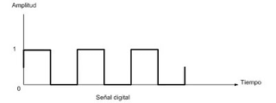
Señales eléctricas
Existen 2 tipos principales de señales eléctricas usadas en electrónica:
Analógicas.
Digitales.
Ingeniería en Computadores/Computer Engineering

Slide 13
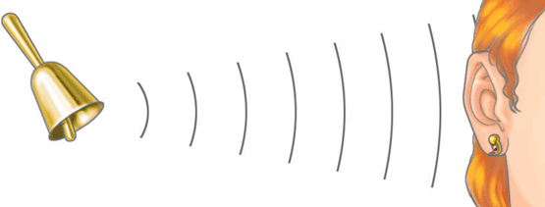

Analógicas
El mundo real es analógico.
Pueden tomar valores infinitos entre dos límites.
Ingeniería en Computadores/Computer Engineering

Slide 14

Digitales
Transportan información.
Solo tienen dos estados posibles 0 ó 1.
Ingeniería en Computadores/Computer Engineering

Slide 15
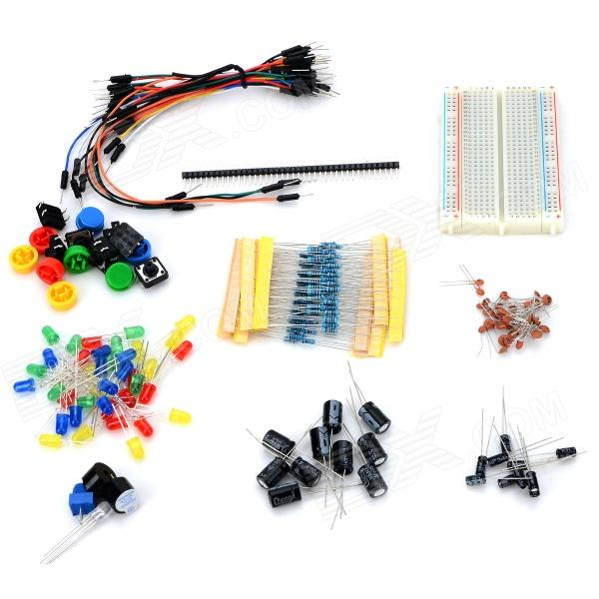
Materiales.

Slide 16
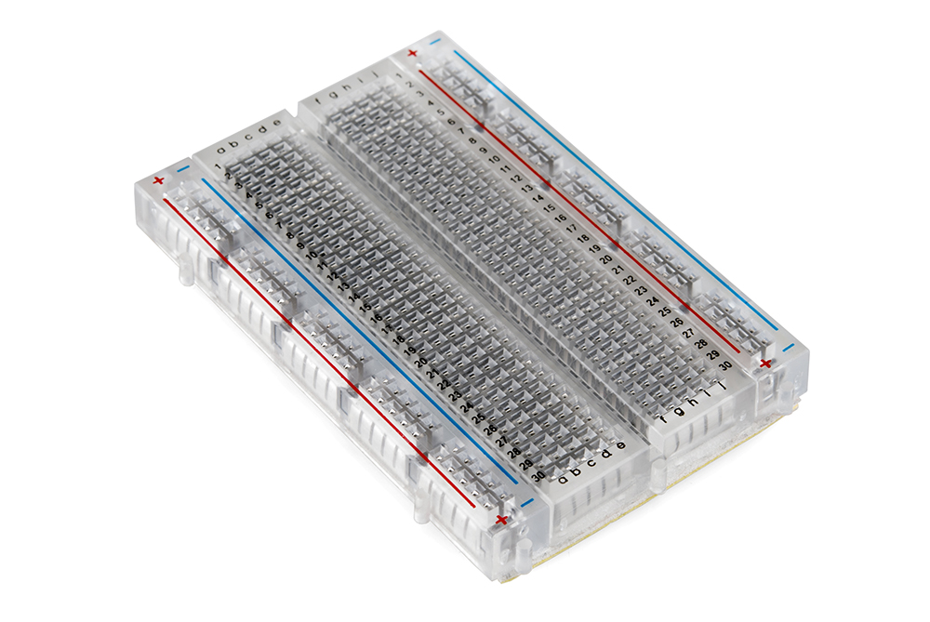
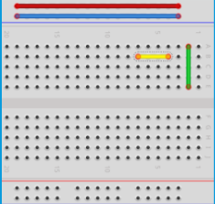
Protoboard
Tabla de conexiones para probar circuitos.
No es necesario soldar los circuitos.

Slide 17
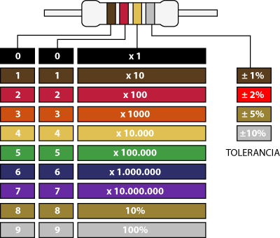
Resistencia
Para conocer su valor se utiliza un código de colores.

Slide 18
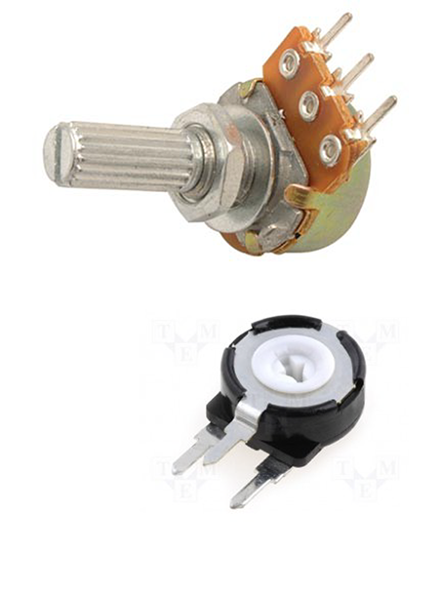
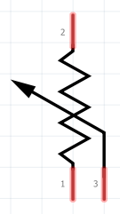
Potenciometro
Es una resistencia que puede variar su valor.
El valor varía entre la terminal del medio y las de los costados.
El valor máximo es igual al medido entre las pastillas de los lados.

Slide 19
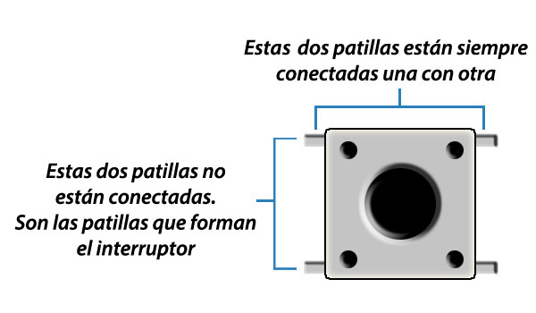
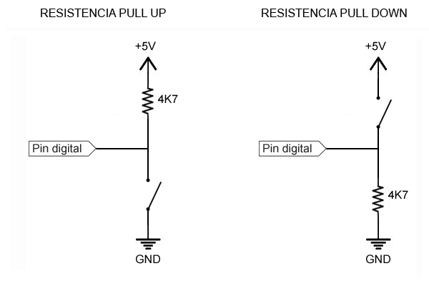
Botón
Existe dos tipos de botones:
Normalmente cerrado
Normalmente abierto
Usar pull-up o pull-down para lectura de botones.

Slide 20
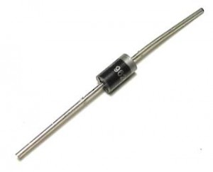
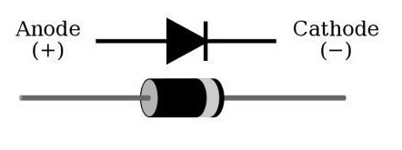
Diodo
Semiconductor que permite la corriente eléctrica en una sola dirección.

Slide 21
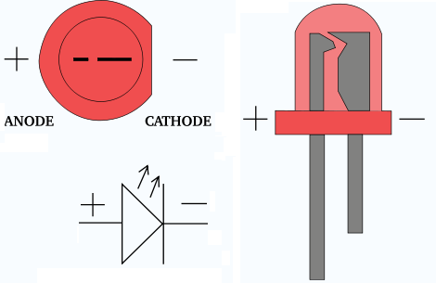
Diodo Emisor de Luz (LED)
Permite el paso de corriente en una sola dirección.
Elemento que emite luz al aplicar corriente.

Slide 22
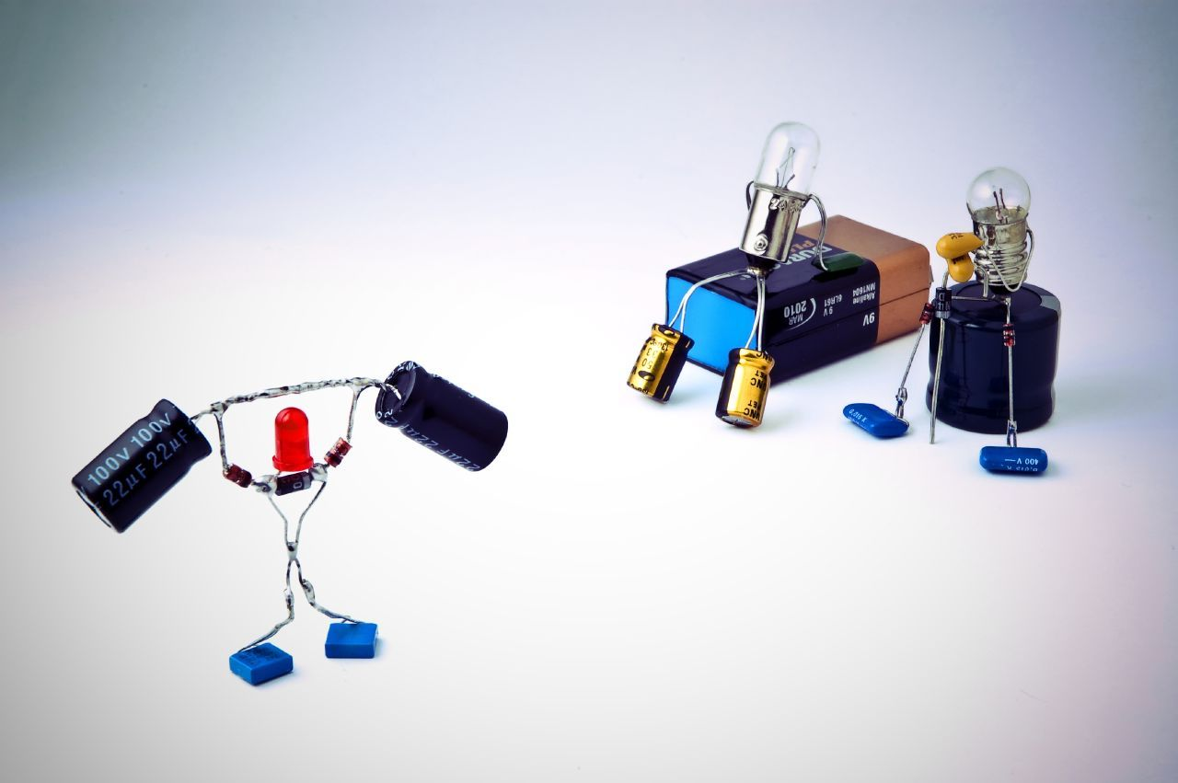
Buenas prácticas de soldadura

Slide 23
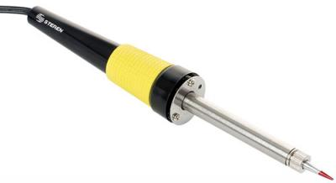
Cautín o Soldador
Punta fina
Evitar golpear las puntas
Se debe limpiar las punta antes de soldar de nuevo un componente (no de forma brusca)

Slide 24
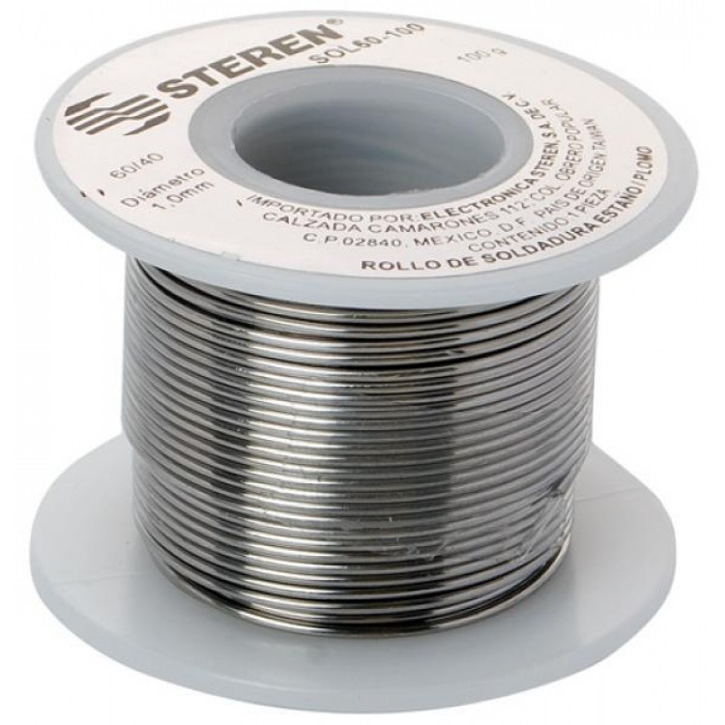
Soldadura estaño/plomo
Debe brillar, no puede verse negruzco u opaco
Soldadura de electrónica es 60% estaño y 40% plomo
El interior esta hueco y contiene resina que actuará como decapante con el calor (flux)
Es recomendable (aunque no estrictamente necesario) usar flux por aparte
Evitar Humos tóxicos

Slide 25
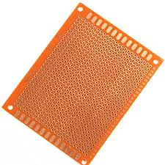
Placa preperforada
No tocar con la mano.
El material sobre el cobre es baquelita, y es aislante.
No sobrecalentar las donas de cobre.

Slide 26
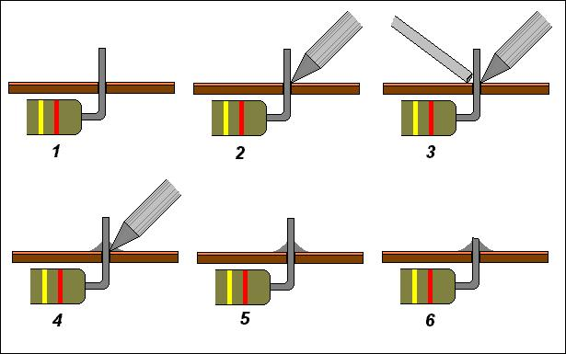
Pasos para soldar un componente a una placa

Slide 27
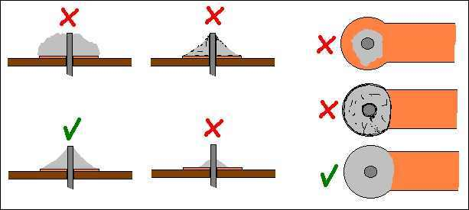
Como debe quedar la soldadura

Slide 28

Plataforma Arduino

Slide 29
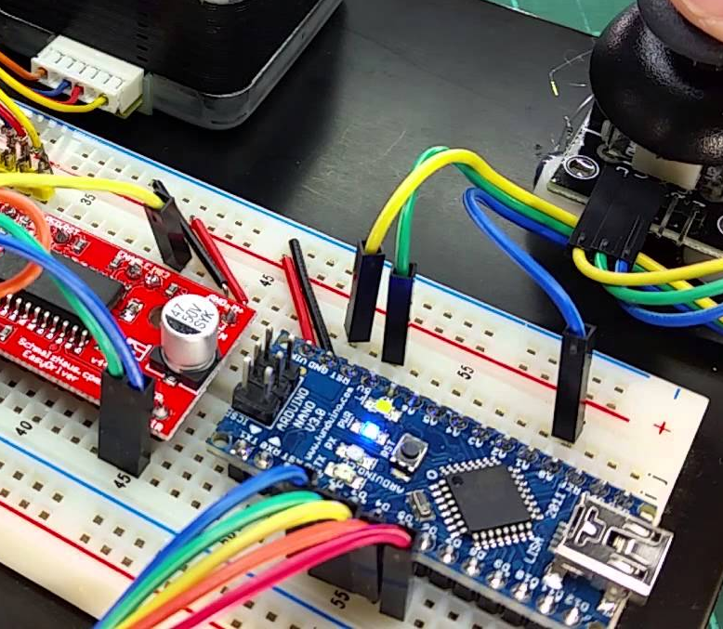
¿Qué es Arduino?
Plataforma de desarrollo.
Hardware y software fácil de usar
Entradas y salidas programables.
”Open Source.”

Slide 30
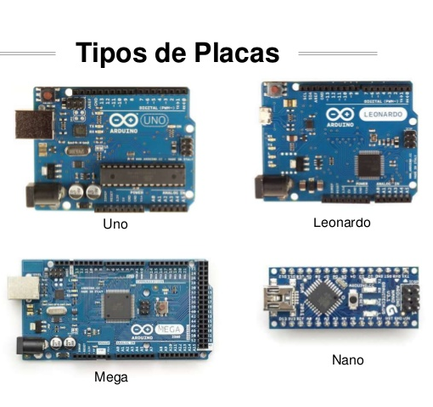
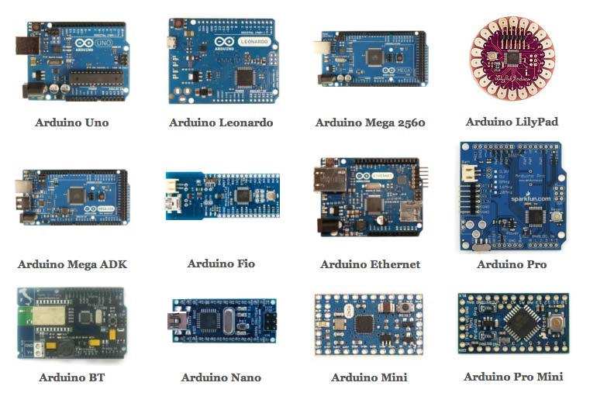
Distribuciones
Algunos tipos de Arduino:
Uno, Mega, Yun, Due, Nano, Leonardo, etc.

Slide 31
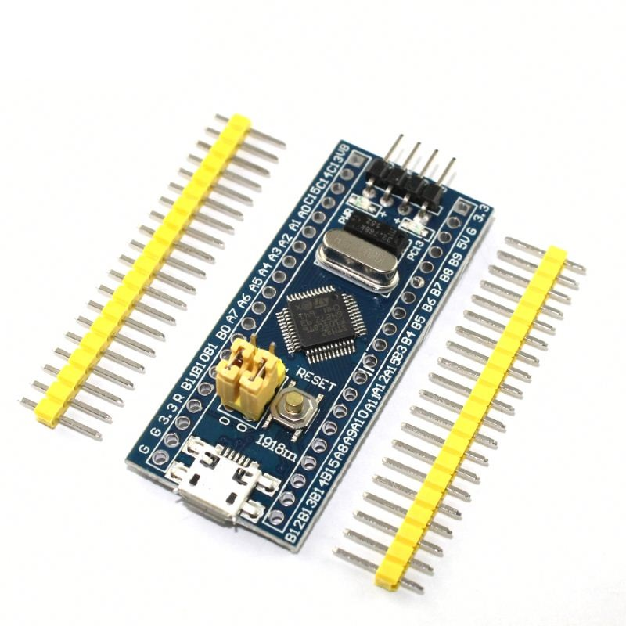
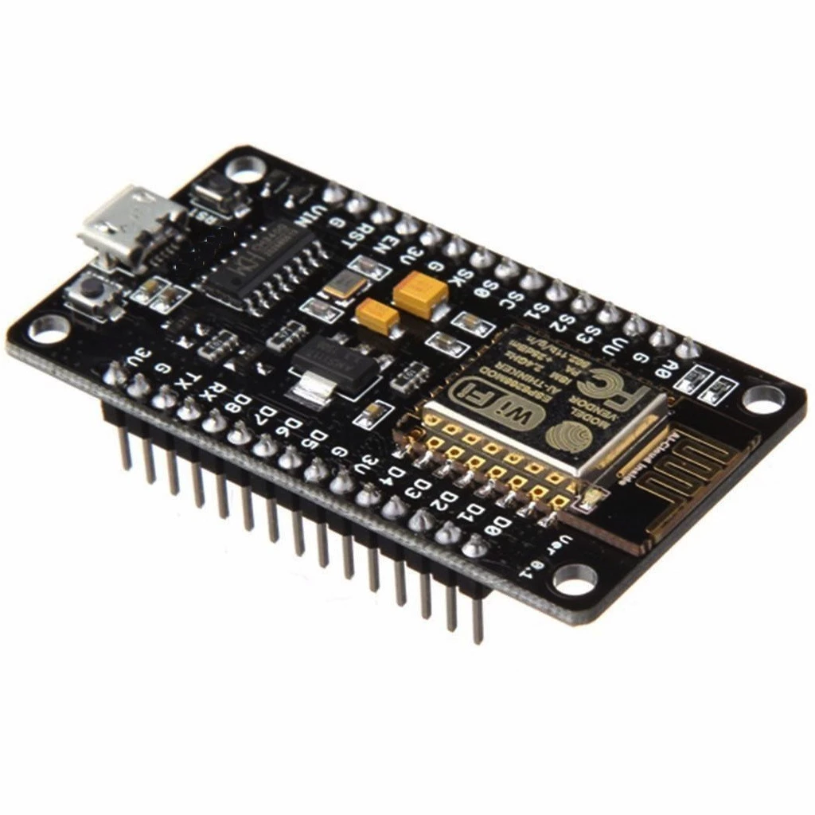
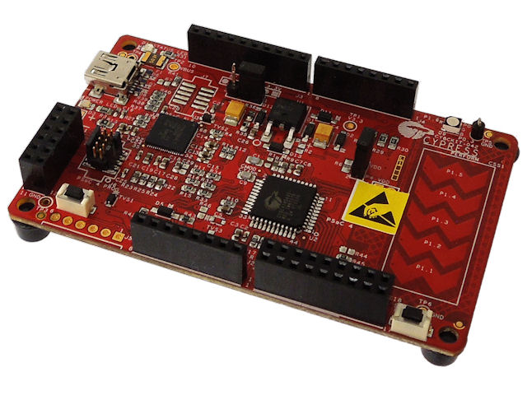
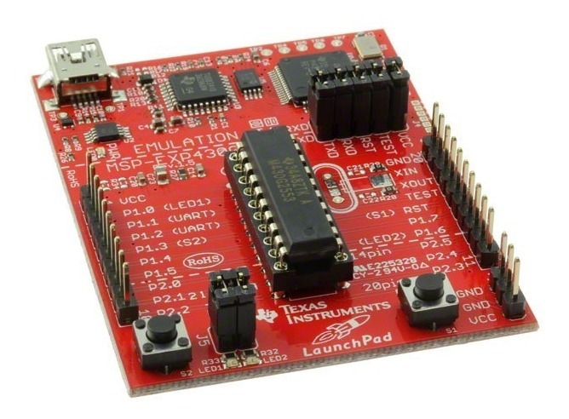
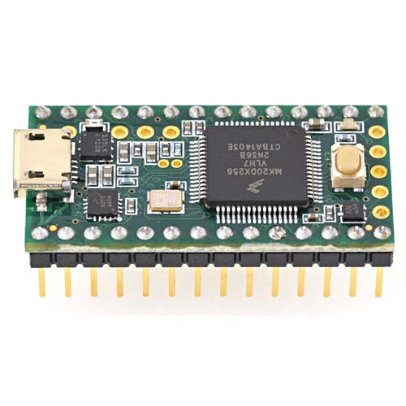
Alternativas
Arduino no es la única plataforma de desarrollo. Existen varias y poderosas alternativas que pueden resultar más útiles en ciertos usos. Algunas incluso permiten usar el mismo IDE de Arduino para ser programadas
NodeMCU (ESP8266EX)
STM32
PSoC
Launchpad
Teensy

Slide 32
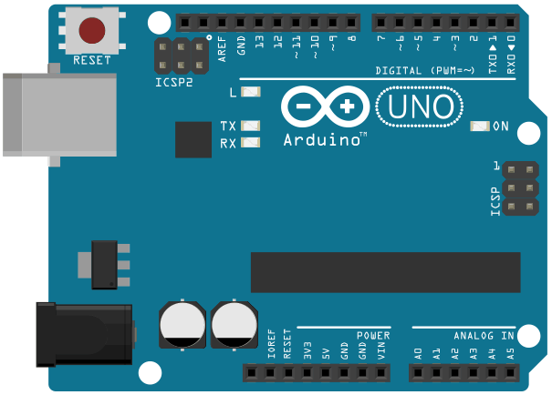
Arduino UNO
Puerto USB tipo B
Uno lógico 5v; Cero lógico 0v.
Comunicación serial.
13 pines digitales y 6 analógicos.
6 pines de PWM
Pines 0 y 1 RxTx.

Slide 33
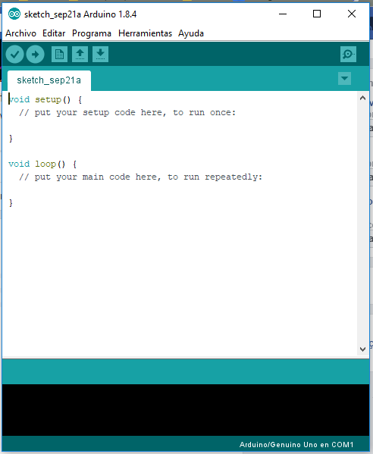
IDE Arduino
Ambiente de programación.
Versión en línea.
Se compone de:
Botón para validar.
Botón para cargar.
Monitor serial.
Espacio para codificar.
Consola.

Slide 34
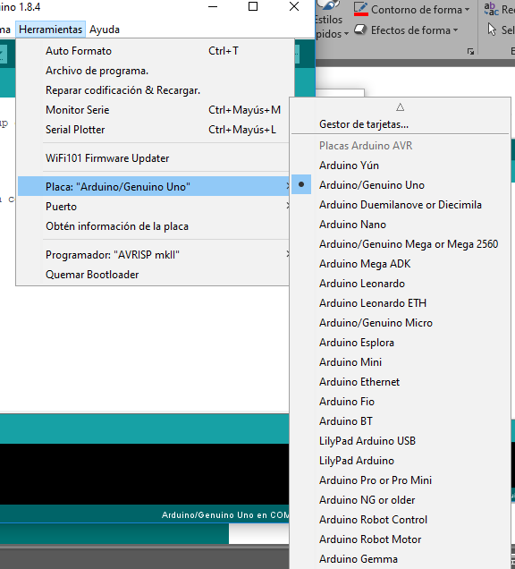
IDE Arduino
Se debe seleccionar el puerto y tarjeta que se van a utilizar.
Incluye ejemplos funcionales.

Slide 35
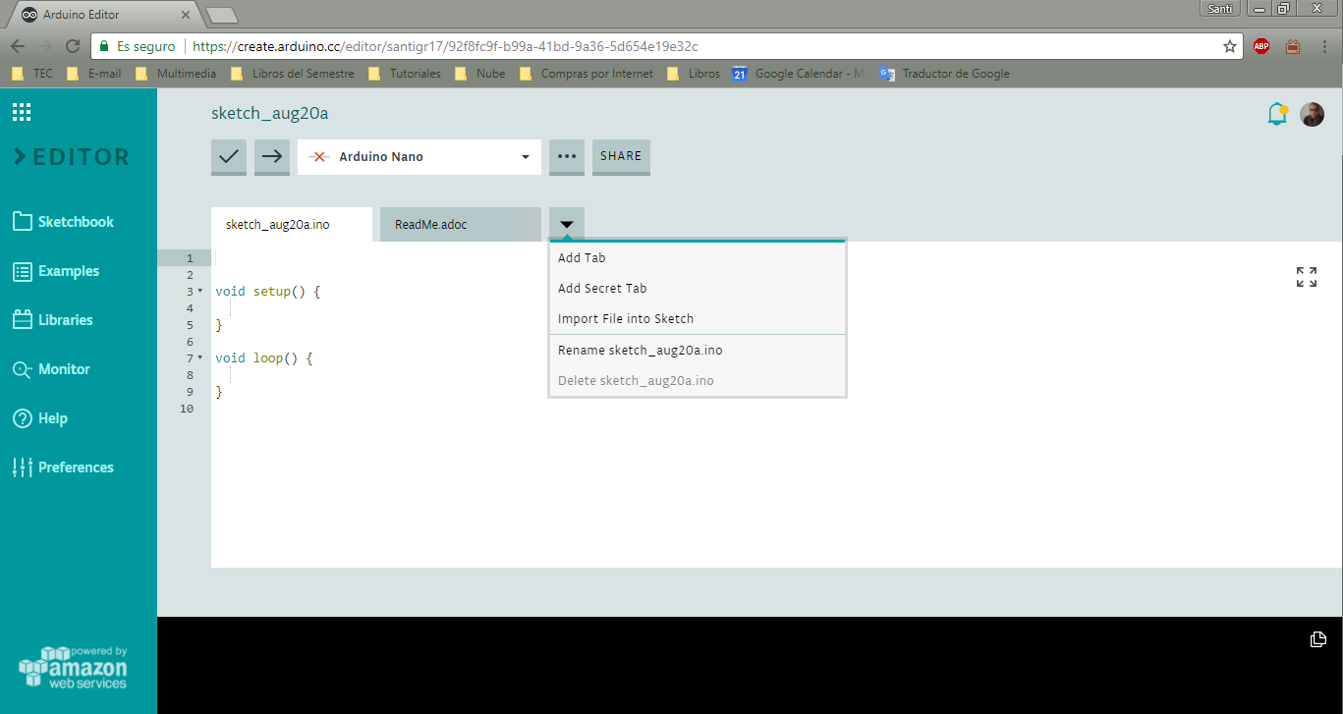

Slide 36
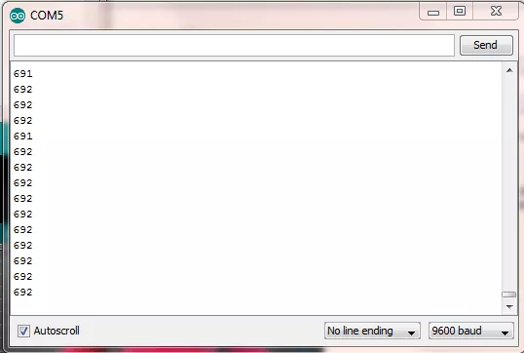
Monitor serial
Leer un puerto serial.
Enviar mensajes por el puerto serial.
Seleccionar la velocidad.

Slide 37
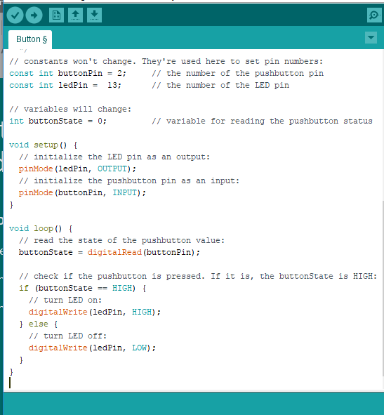
Estructura básica de un código Arduino.
Está compuesto por 3 partes básicas:
Variables globales.
Función Set-Up
Función Loop

Slide 38
Variables globales
Se declaran las variables que se van a utilizar. Algunos tipos son:
Banderas
Pines
Constantes

Slide 39
Set-Up
Método que se ejecuta una primera vez.
Configura el Arduino.
Inicializa la comunicación serial.
Establecer los pines de entrada y salida.

Slide 40
Loop
Función que se ejecuta después del Set-Up y se repite mientras el Arduino esté encendido.
Es recomendable agregar un delay, si el código no lo incluye, de 10ms.

Slide 41
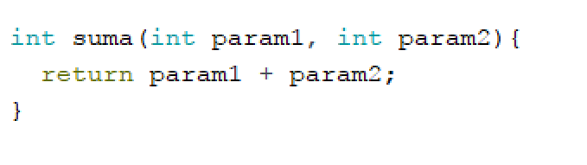
Funciones
Encapsulados de código.
Pueden ser llamados.
Son tipados.

Slide 42
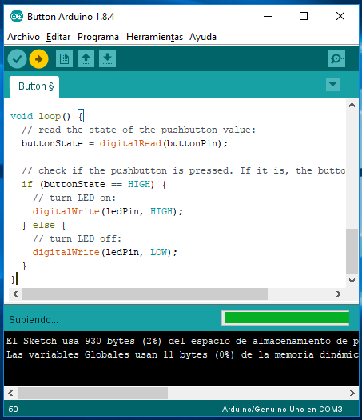
Cargar código al Arduino
El código se compila.
Se transforma a unos y ceros, y se quema en el Arduino.
Si hay un error se verá en la consola.

Slide 43
Conviene buscar
información sobre:
Drivers de motor y variedades
Convertidores DC-DC y reguladores de voltaje lineales
Protocolos de comunicación (SPI, I2C, etc)
Herramientas
adicionales:
Tinkercad (Página para prototipado):
https://www.tinkercad.com
Ejercicios que pueden hacer en Tinkercad
Crear un switch lógico (transistor)
Utilizar un driver de motor
Probar si un circuito puede quemar un componente (led, integrado, etc)
Falstad Circuit Simulator:
https://www.falstad.com/circuit/

Slide 44
Recomendaciones para tutoriales/material de apoyo
Afrotechmods
https://www.youtube.com/user/Afrotechmods
GreatScott
https://www.youtube.com/user/greatscottlab
ElectroBOOM
https://www.youtube.com/user/msadaghd
SparkFun Electronics
https://www.youtube.com/user/sparkfun

Slide 45
Muchas gracias

